Slide 1
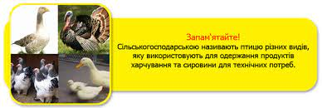
Практичне заняття № 7 Тема: Бонітування птиці різних видів .

Slide 2
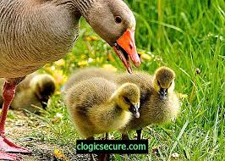
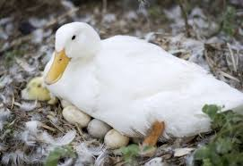
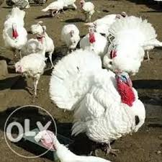
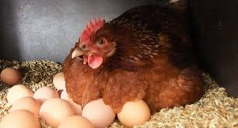
Мета заняття: Вивчити інструкцію з бонітування і методики класної оцінки племінних якостей птиці різних видів.
Матеріали та обладнання: інструкція з бонітування с.-г. птиці, дані продуктивності птиці різних видів, калькулятори

Slide 3
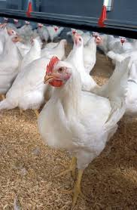
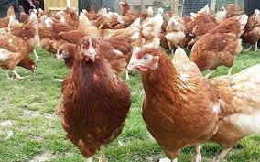
Зміст заняття:
Бонітування – комплексна оцінка птиці за її господарсько-корисними ознаками.
Бонітування, або класну оцінку племінних якостей птиці проводять щорічно в усіх племінних господарствах на основі даних племінного обліку (гніздової селекції).
В результаті бонітування птицю поділяють на 4 класи: еліта-рекорд, еліта, 1 клас і 2 клас.
Для бонітування птиці різних видів розроблені мінімальні вимоги щодо несучості, живої маси, маси яєць, а також щодо виведення і збереженості молодняку. Клас птиці за комплексом ознак встановлюють за окремими ознаками .
Птицю, що не відповідає мінімальним вимогам бонітування, для племінних цілей
не використовують.

Slide 4
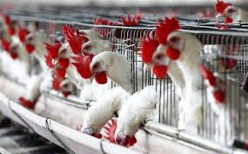
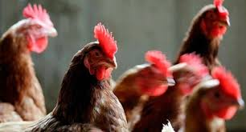
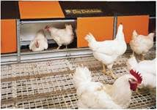
Бонітування яєчних та м’ясо-яєчних курей здійснюють
- до 40-тижневого віку:
за несучістю матерів за 40 або 65 тижнів життя, масою їхніх яєць в 30- або 52-тижневому віці, тобто за класом їхніх батьків, показниками виводу молодняку, збереженості поголів’я, що бонітують за 17 тижнів вирощування, їх живої маси у віці 17 тижнів;
- з 40-тижневого віку:
за показниками власної продуктивності, а саме: несучістю за 40 або 65 тижнів життя на початкову несучку, масою яєць в 30- або 52-тижневому віці, показниками виводу молодняку, збереженості поголів’я, що бонітують за 17 тижнів вирощування

Slide 5
Основні ознаки при бонітуванні:
курей - несучість і маса яйця;
качок, гусей і індиків – жива маса і несучість.
Додаткові ознаки при бонітуванні:
курей – вивід, збереженість і жива маса;
качок, гусей і індиків – вивід і збереженість.

Slide 6
Таблиця 1
Мінімальні вимоги щодо продуктивності курей для визначення класу
вихідних ліній яєчного та м’ясо-яєчного напрямку
Показник | Лінії кросів з білою шкаралупою яєць |  |  |  | Лінії кросів з коричневою та кремовою шкаралупою яєць
 | еліта-рекорд | еліта | 1 клас | 2 клас | еліта-рекорд | еліта | 1 клас | 2 клас
Несучість за 65 тижнів життя на початкову несучку, шт. | 245 | 240 | 230 | 220 | 240 | 235 | 220 | 210
Несучість за 40 тижн. життя на початкову несучку, шт. | 120 | 110 | 105 | 95 | 120 | 110 | 100 | 90
Маса яєць в 52-тижн. віці, г. | 63 | 62 | 61 | 60 | 63 | 62 | 61 | 60
Маса яєць в 30-тижневому віці, г. | 57 | 56 | 55 | 54 | 56 | 55 | 54 | 53
Вивід курчат, % | 85 | 85 | 83 | 80 | 82 | 80 | 78 | 76
Збереженість молодняку до 17 тижнів, % | 95 | 95 | 95 | 94 | 95 | 95 | 95 | 94
Жива маса в 17 тижнів, кг. | 1,2 | 1,2 | 1,2 | 1,1 | 1,4 | 1,4 | 1,4 | 1,3

Slide 7
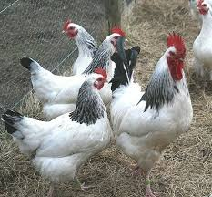
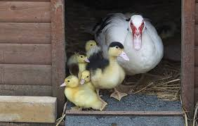
Завдання 1. Вивчити порядок бонітування сільськогосподарської птиці, мінімальні вимоги до продуктивності птиці різних видів і методику класної її оцінки за комплексом основних і додаткових ознак (табл. 1-4).
Завдання 2. За даними, наведеними у таблицях 5-8, пробонітувати птицю вихідних ліній промислових кросів і окремих порід різних видів і записати за формою табл. 9.

Slide 8
Результати бонітування племінної птиці
Вид птиці | Порода, лінія | Основні ознаки |  |  |  |  |  | Додаткові ознаки |  |  |  | Клас за комплексом ознак
 |  | Несучість |  | маса яєць |  | жива маса |  | Виведення, % | Збереженість за 1період, %, | збереженість за 2період,, % | жива маса (яєчні кури), кг кг
 |  | шт | клас | г | клас | кг | клас
Курка | Російська біла | 232 | 1 | 62 | еліта | - | - | 83/ + |  | 95/ + | 1,2/+ | 1
Качка

Slide 9
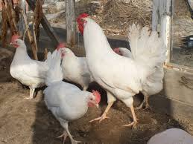
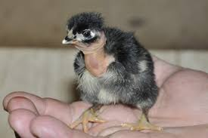
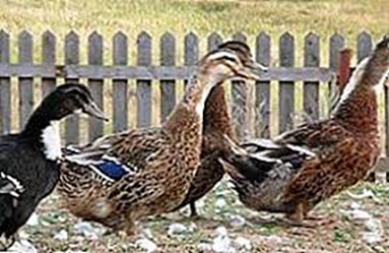
Контрольні питання:
Бонітування курей яєчних ліній
Бонітування курей м’ясних ліній
Бонітування качок
Бонітування гусей
Бонітування індиків

